Slide 1
Construeren van licht

Slide 2
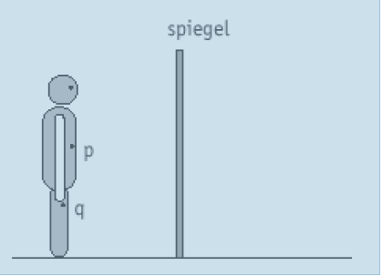
Teken de kijklijnen hoe hij punt P en Q ziet

Slide 3
Regel 1
Denk aan:
Voorwerpafstand = beeldafstand
Loodrecht op spiegel gestippelde lijn.
Geef beeld van p aan met p’

Slide 4
Teken de kijklijnen hoe hij punt P en Q ziet
O’
P’
q’

Slide 5
Regel 2
Trek een lijn van het oog naar het beeldpunt.

Slide 6
Teken de kijklijnen hoe hij punt P en Q ziet
O’
P’
q’

Slide 7
Regel 3
De lichtstraal naar je oog komt van het voorwerp.
Trek een lijn van het voorwerp naar het raakpunt van de spiegel.

Slide 8
Teken de kijklijnen hoe hij punt P en Q ziet
O’
P’
q’

Slide 9
Regel 4
Licht gaat altijd naar het oog toe.

Slide 10
Teken de kijklijnen hoe hij punt P en Q ziet
O’
P’
q’

Slide 11
Regel 5
Licht vanuit het voorwerp komen samen in het beeldpunt van het oog.

Slide 12
Teken de kijklijnen hoe hij punt P en Q ziet
O’
P’
q’

Slide 13
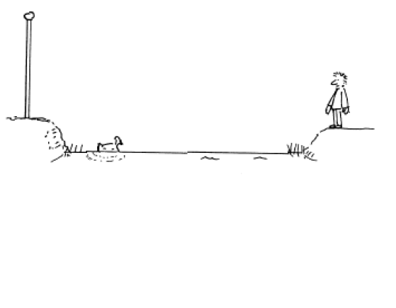
Teken de kijklijnen hoe hij De vlaggenstok ziet

Slide 14
Regel 1
Denk aan:
Voorwerpafstand = beeldafstand
Loodrecht op spiegel gestippelde lijn.
Geef beeld van p aan met p’
Tip: Verleng altijd de spiegel.

Slide 15
Teken de kijklijnen hoe hij punt P en Q ziet
P
O
O’
P’

Slide 16
Regel 2
Trek een lijn van het oog naar het beeldpunt.

Slide 17
Teken de kijklijnen hoe hij punt P en Q ziet
P
O
O’
P’

Slide 18
Regel 3
De lichtstraal naar je oog komt van het voorwerp.
Trek een lijn van het voorwerp naar het raakpunt van de spiegel.

Slide 19
Teken de kijklijnen hoe hij punt P en Q ziet
P
O
O’
P’

Slide 20
Regel 4
Licht gaat altijd naar het oog toe

Slide 21
Teken de kijklijnen hoe hij punt P en Q ziet
P
O
O’
P’

Slide 22
Regel 5
Licht vanuit het voorwerp komen samen in het beeldpunt van het oog.

Slide 23
Teken de kijklijnen hoe hij punt P en Q ziet
P
O
O’
P’

Slide 24
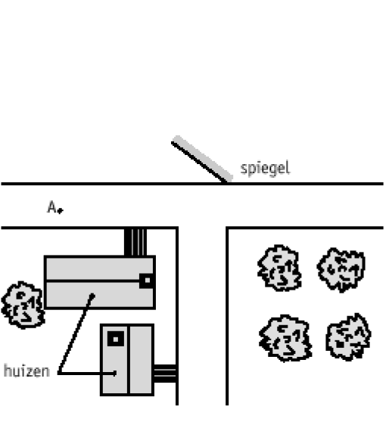
Teken het gezichtsveld van de bestuurder via de spiegel.

Slide 25
Regel 1
Teken het spiegelbeeld van het oog.
Denk aan:
Voorwerpafstand = beeldafstand
Loodrecht op spiegel gestippelde lijn.
Geef beeld van O aan met O’
Tip: Verleng altijd de spiegel.

Slide 26
Teken het gezichtsveld van de bestuurder via de spiegel.

Slide 27
Regel 2
Bi j het gezichtsveld zijn de hoekpunten van de spiegel belangrijk.
De lichtstralen komen samen in het oog
Trek een lijn van het oog naar de hoekpunten van de spiegel.

Slide 28
Teken het gezichtsveld van de bestuurder via de spiegel.

Slide 29
Regel 3
Lichtstralen naar de spiegel toe die weerkaatst worden komen denkbeeldig samen in het beeldpunt van het oog.
Trek een lijn van het beeldpunt van het oog naar de hoekpunten van de spiegel en trek deze door.

Slide 30
Teken het gezichtsveld van de bestuurder via de spiegel.

Slide 31
Regel 4
Licht gaat altijd naar het oog toe

Slide 32
Teken het gezichtsveld van de bestuurder via de spiegel.

Slide 33
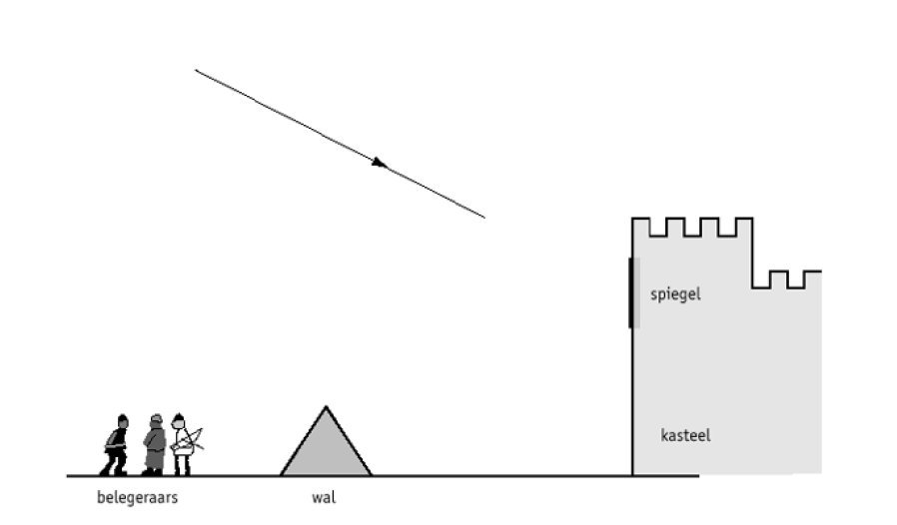
Teken het de reflectie van de maan

Slide 34
Regel 1
Voorwerp afstand = beeldafstand
Teken de belangrijkste evenwijdige lijnen
Tip: Verleng altijd de spiegel.

Slide 35
Teken het gezichtsveld van de bestuurder via de spiegel.

Slide 36
Regel 2
Zet een willekeurig punt op de lijn
Teken het spiegelpunt van de lijn.

Slide 37
Teken het gezichtsveld van de bestuurder via de spiegel.

Slide 38
Regel 3
Lichtstralen naar de spiegel toe die weerkaatst worden komen denkbeeldig uit het beeldpunt.
Trek een lijn van hetuit beeldpunt naar de hoek van de spiegel.

Slide 39
Teken het gezichtsveld van de bestuurder via de spiegel.

Slide 40
Regel 4
Licht gaat altijd naar het oog toe

Slide 41
Teken het gezichtsveld van de bestuurder via de spiegel.

Slide 42
Eerste manier: $∠i= ∠t$
Tweede manier:
Voorwerpafstand = beeldafstand
Loodrecht op spiegel gestippelde lijn.
Geef beeld van p aan met p’
Als terugkaatsende lichtstraal samenkomt in punt P dan komen invallende lichtstralen samen in P’.
De maan en zon hebben evenwijdige lichtstralen

